Slide 1
ПРЕЗЕНТАЦИЯ ВНЕКЛАССНОГО МЕРОПРИЯТИЯ « Сказочная страна»
Автор: учитель начальных классов МАОУ СОШ № 77 г. Ростова – на- Дону.

Slide 2

ВИКТОРИНА
1 этап

Slide 3
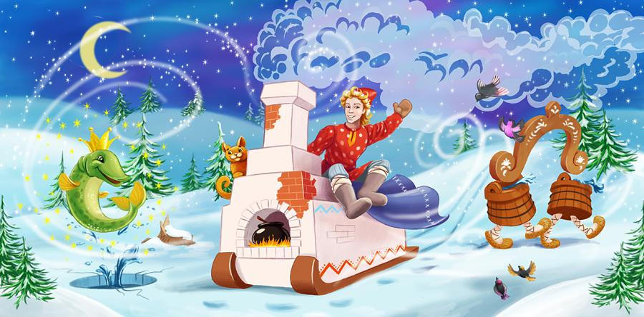
Уплетая калачи,
Ехал парень на печи.
Прокатился по деревне
И женился на царевне
По щучьему велению

Slide 4
Хотелось ли тебе, чтобы твою работу выполняли другие?
Если нет, то объясни почему. - Если хотел бы, то по какой причине?
- Какую свою обязанность ты бы мог доверить другому человеку и кому? - Какие у тебя есть обязанности?

Slide 5

Что за сказка, вот вопрос?
Он в корзине Машу нёс.
И садился на пенёк
Хотел съесть пирожок.
Маша и Медведь

Slide 6
- Оцени поступок Маши. Как бы ты поступил в данной ситуации?
- Как можно было поступить, чтобы с Машей такого не случилось?

Slide 7
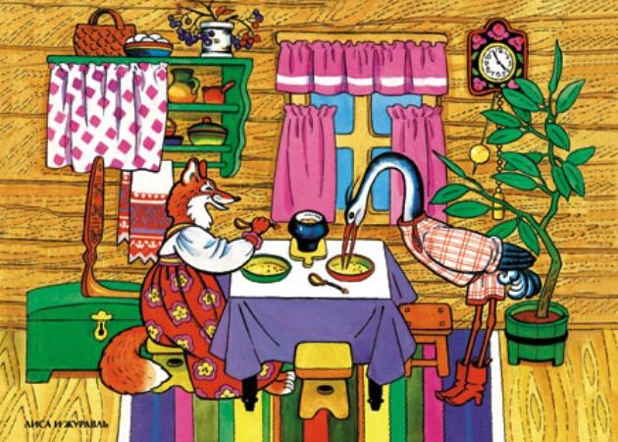
В гости друг к другу они всё ходили
Но гостя своего так и не накормили
Лиса и Журавль

Slide 8
Оцени поступки героев сказки. Расскажи как ты встречаешь гостей. Как надо было поступить лисе и журавлю?

Slide 9
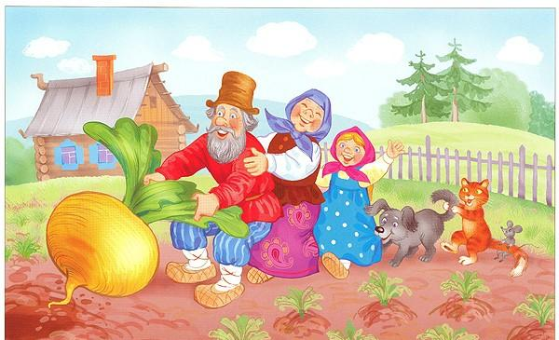
Бабка, старый дед и внучка,
Мышка, кот, собака Жучка -
Вместе все меня смогли
Вытянуть из-под земли.
Репка

Slide 10
- Что помогло деду вытянуть репку?
- Какую работу в семье делаете вместе?
- Где может вам пригодиться совместный труд?

Slide 11
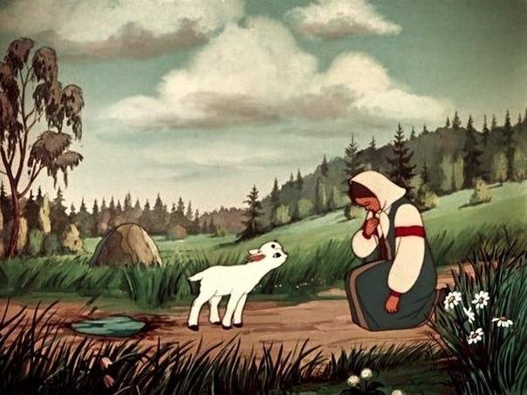
Нет ни речки, ни пруда.
Где воды напиться?
Очень вкусная вода
В ямке от копытца.
Сестрица Алёнушка
и братец Иванушка)

Slide 12
Какая черта характера Иванушки привела к беде?
- К чему может привести непослушание?
- Случались ли у тебя неприятности из-за непослушания старших?

Slide 13
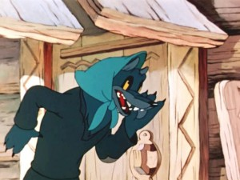
Отворили дверь козлята
И пропали все куда-то.
Волк и семеро козлят

Slide 14
-По какой причине козлята попали в беду?
- Как бы ты вышел из этой ситуации?

Slide 15
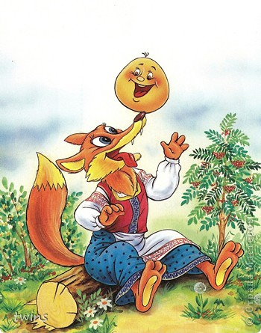
На окошке он студился
Взял потом и укатился
На съедение лисе.
Колобок

Slide 16
Какая черта характера погубила колобка?
- Случалось тебе быть обманутым? Расскажи.

Slide 17
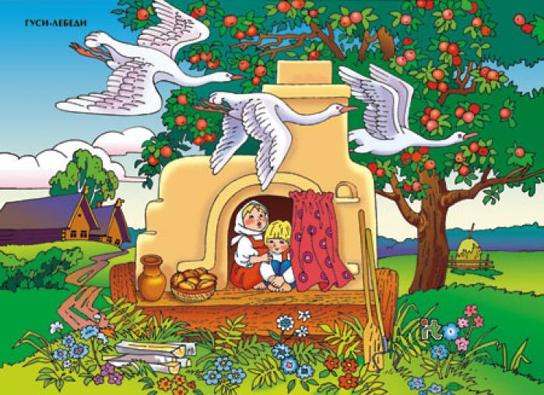
Заигралась сестрица.
Унесли братишку птицы.
Гуси-лебеди

Slide 18
-По чьей вине случилась беда?
- Что помогло спасти мальчика?
- Приходилось тебе выполнять такие же испытания? В каких ситуациях?

Slide 19
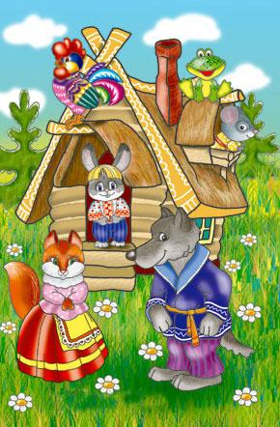
Домик в поле появился,
Он в жилище превратился
Всех зверюшек спрятать мог,
Что за сказка?
Теремок

Slide 20
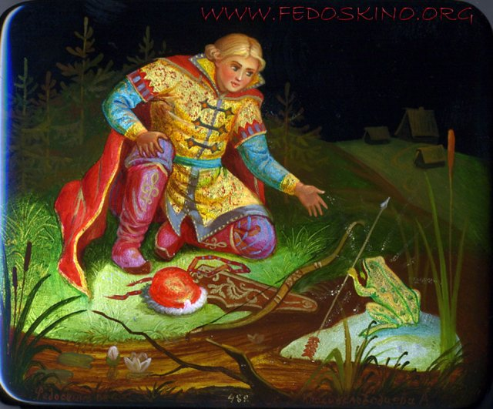
Летела стрела и попала в болото.
А в том болоте поймал её кто-то.
Кто, распростившись с зеленою кожею
Сделался милой, красивой, пригожей.
Царевна-лягушка

Slide 21
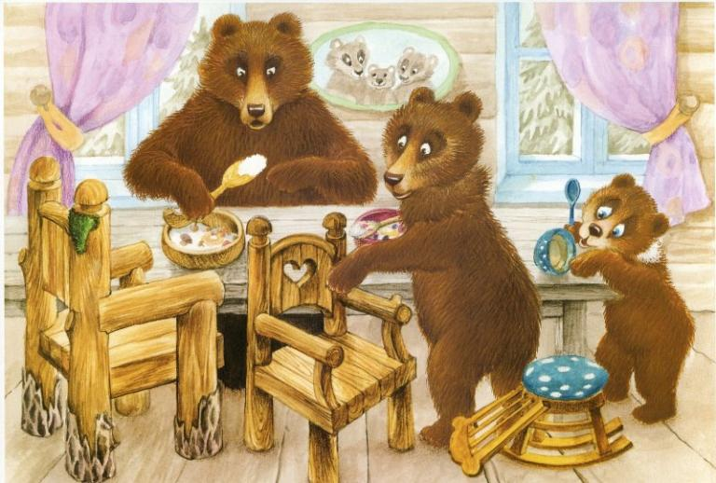
Возле леса , на опушке
Трое их живёт в избушке.
Там три стула и три кружки,
Три кроватки, три подушки
Три медведя

Slide 22
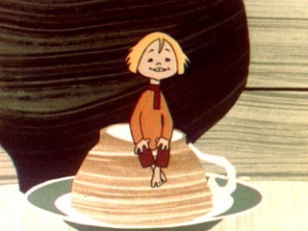
Жил на свете кроха мальчик,
Был малютка ростом с пальчик.
Мальчик с пальчик

Slide 23

2 этап
Кто это сказал?
1. Выплынь, выплынь на бережок…
2. Спи , глазок, спи, другой
3. Довези меня домой к отцу, к матери.
4. Пустите отдохнуть дорожного человека

Slide 24
Из какой сказки эти слова?
1. Старуха на солдата глядит, глаз не сводит.
2. Ростом мальчик не вырос,
а разумом умнее большого оказался.
4. Выйдет она в поле,
обнимет свою коровку,
ляжет к ней на шейку
и рассказывает, как ей
тяжело жить-поживать.
3. Солнце высоко,
колодец далеко,
жар донимает,
пот выступает.

Slide 25
3 этап
Угадай сказку
по иллюстрациям

Slide 26
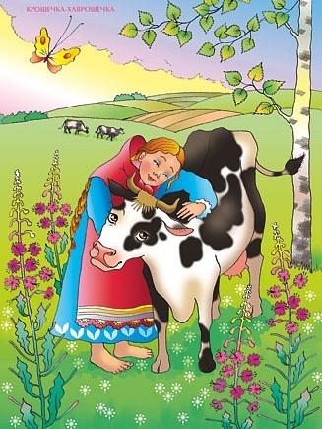
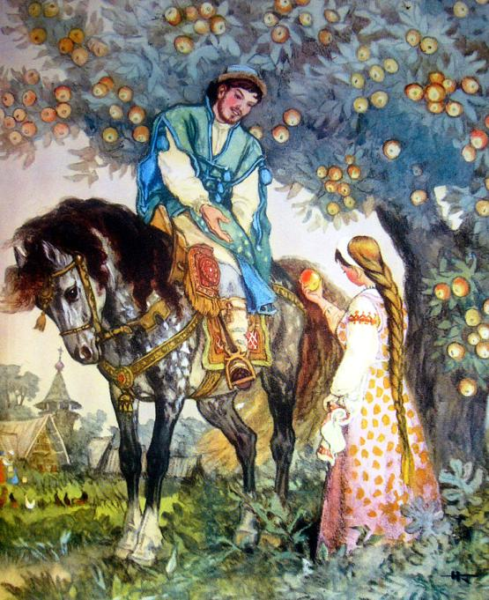
«Хаврошечка»

Slide 27
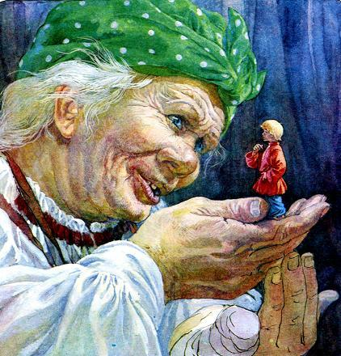
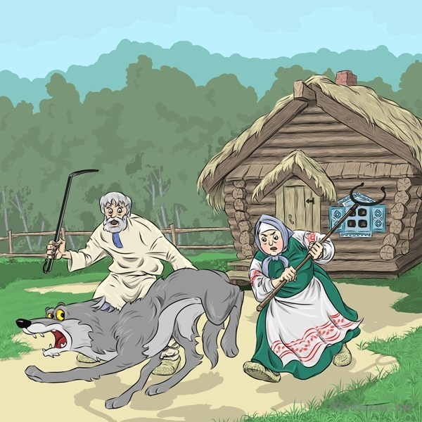
«Мальчик с пальчик»

Slide 28
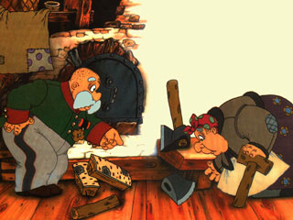
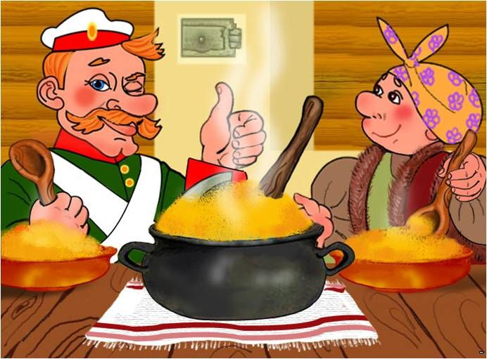
«Каша из топора»

Slide 29
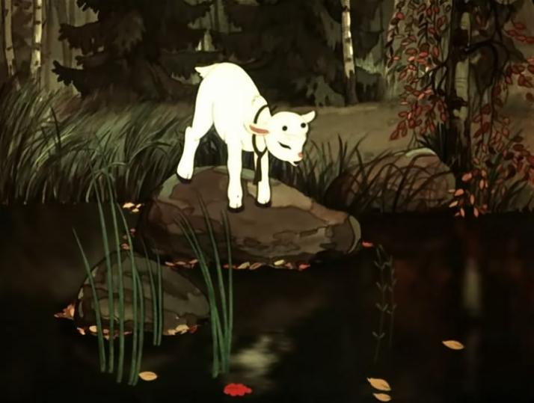
«Сестрица Алёнушка и братец Иванушка»

Slide 30

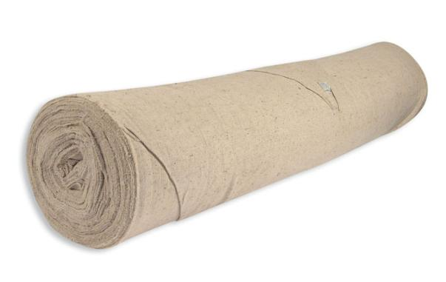

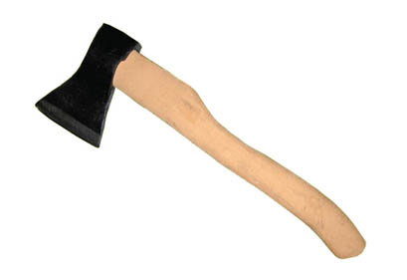
4 этап
Назови сказки по предметам

Slide 31

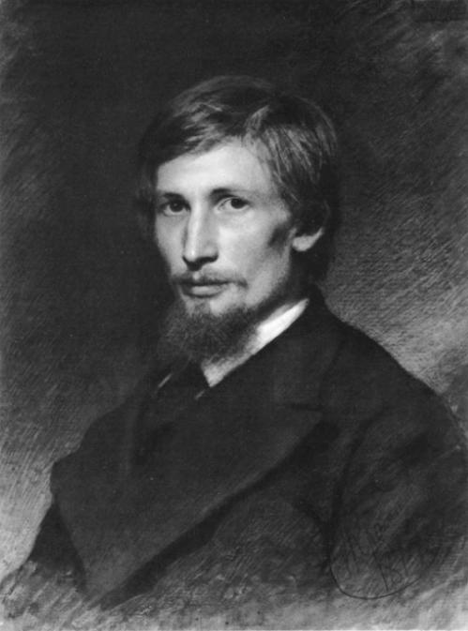
Васнецов Виктор Михайлович
(1848-1926)
русский живописец

Slide 32
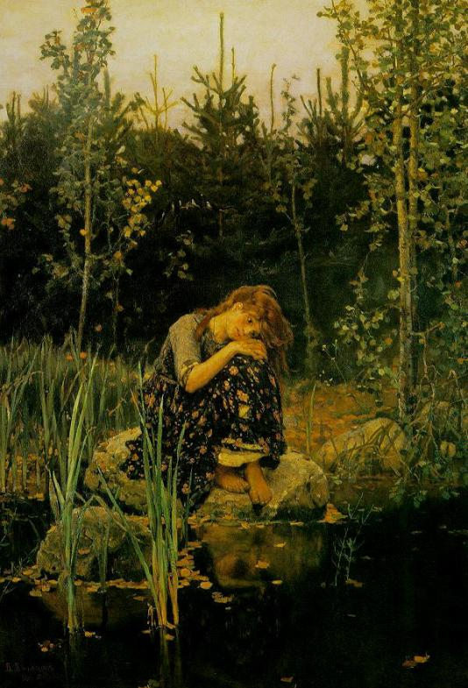
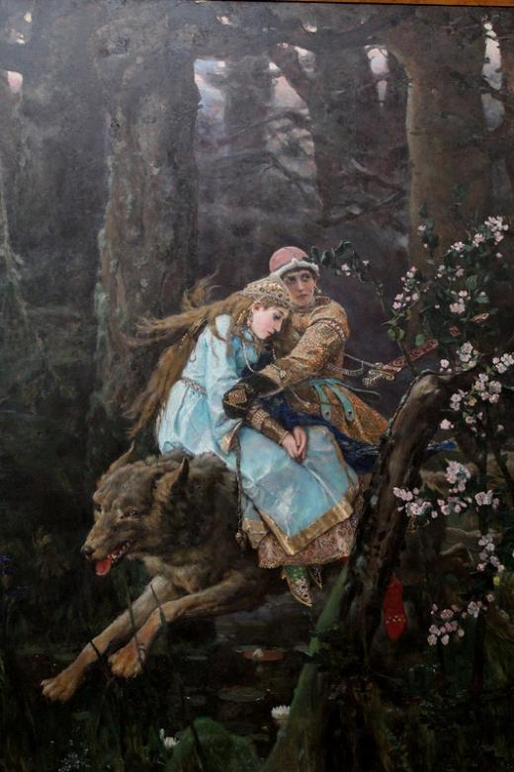
В.Васнецов
«Иван царевич на Сером волке»
В.Васнецов
«Алёнушка»

Slide 33
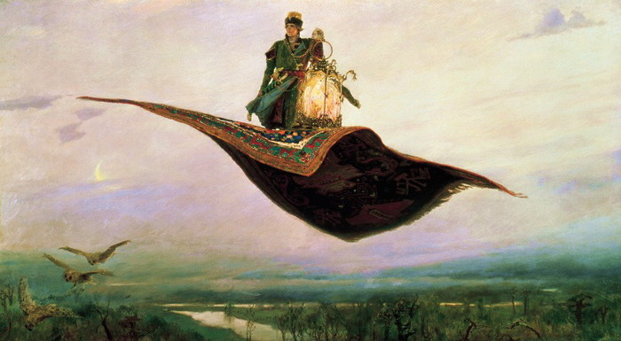
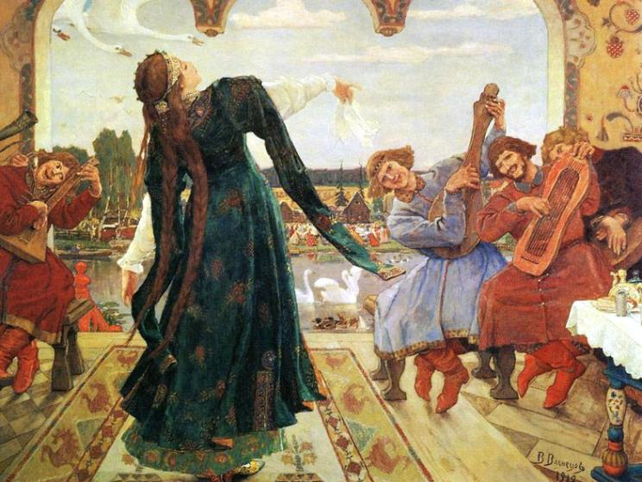
В.Васнецов
«Ковёр – самолёт»
В.Васнецов
«Царевна – лягушка»

Slide 34

Сказка ложь,
да в ней намек!
Добрым
молодцам урок.
Сказка ложь,
да в ней намек!
Добрым
молодцам урок.

